Slide 1

PHÒNG GIÁO DỤC VÀ ĐÀO TẠO QUẬN LONG BIÊN
TRƯỜNG MẦM NON GIA QUẤT
LĨNH VỰC PHÁT TRIỂN Nhận Thức
Đề tài: Nhận biết tập nói: “Con cá chép”
Lứa tuổi:Nhà trẻ (24 – 36 tháng)
Người dạy: Ngô Thị Vân

Slide 2

Hoạt động 1:
Hát: Cá vàng bơi.

Slide 3

Hoạt động 2:
Nhận biết tập nói:
Con cá chép.

Slide 4
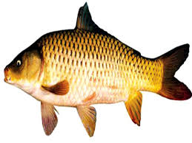

Slide 5

Mở rộng.

Slide 6
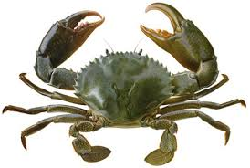
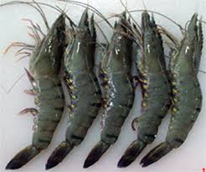
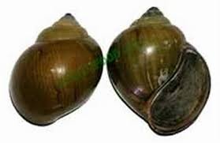

Slide 7


Hoạt động 3:
Củng cố.

Slide 8

Trò chơi 1:
Bắt chước động tác
cá bơi.

Slide 9

Trò chơi 2:
Ai nhanh hơn.

Slide 11

Chúc các cô và các bé
mạnh khoẻ.

